Slide 1
Tối ưu hóa và Tinh chỉnh
(Optimize, Tuning)
Hệ quản trị Cở sở dữ liệu
Lê Hồng Hải, hailh@vnu.edu.vn
Bộ môn CHTTT, ĐH Công nghệ
Notes:
Nguyên lý Hệ điều hành

Slide 2
Tương tác Client-Server
Kết nối tới server CSDL: Thay vì mở một kết nói mới cho mỗi câu lệnh SQL, bên khách nên giữ một kết nối mở cho toàn bộ phiên làm việc. Mở và đóng các kết nối tiêu tốn tài thời gian
Truyền dữ liệu: Lấy từng dòng một kết quả từ server chậm hơn lấy nhóm các dòng

Slide 3
Giao dịch
Nói chung, hiệu năng được nâng cao bằng cách sử dụng các giao dịch nhỏ, ngắn
Các truy vấn nhỏ giảm nguy cơ bế tắc (deadlock)
Sử dụng đọc không khóa (READ UNCOMMITED level) thực hiện nhanh nếu kết quả không quá chính xác được chấp nhận

Slide 4
Tối ưu bảng
Câu lệnh OPTIMIZE TABLE thực hiện một số chức năng như chống phân mảnh, sắp xếp các chỉ mục của các bảng

Slide 5
Lưu lại các truy vấn chậm
[mysqld]
log-slow-queries[=<path/filename>] long_query_time=<time-in-seconds>

Slide 6
Truy vấn
Các truy vấn khoảng (tìm các giá trị trong một khoảng) chậm hơn truy vấn tìm giá trị chính xác
Truy vấn join, nested và các truy vấn sử dụng các mệnh đề như DISTINCT và ORDER BY thường chậm

Slide 7
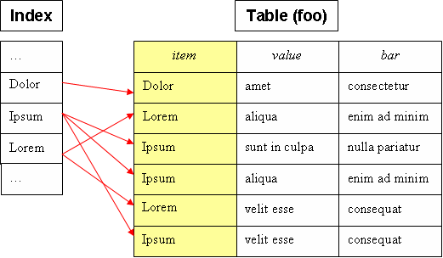
Chỉ mục (index)

Slide 8
Tối ưu chỉ mục
MySQL có thể sử dụng chỉ mục trên các cột hiệu quả hơn nếu được khai báo cùng kiểu và cùng cỡ khi so sánh
Ví dụ
  VARCHAR(10) và CHAR(10) cùng kích thước
  VARCHAR(10) và CHAR(15) không cùng kích thước

Slide 9
Nên đánh chỉ mục khi
Đánh chỉ mục các cột xuất hiện trong điều kiện tìm kiếm
Đánh chỉ mục các cột xuất hiện trong điều kiện nối. MySQL tự động tạo các chỉ mục khi định nghĩa các khóa chính và các khóa ngoài

Slide 10
Không nên đánh chỉ mục khi
Không nên đánh chỉ mục các cột chỉ xuất hiện trong mục SELECT
Không nên đánh chỉ mục các cột có miền nhỏ. Thực tế khi MySQL tìm ra ràng một giá trị xuất hiện trong hơn 30% các dòng của bảng, MySQL sẽ không sử dụng chỉ mục
Chỉ tạo các chỉ mục nếu cần

Slide 11
Loại chỉ mục
Hash index: sử dụng hàm băm áp dụng cho giá trị của cột. Hash indexes rất nhanh với so sánh chính xác (= hoặc <=>) operators. Nhưng chậm với so sánh giá trị trong khoảng giá trị
B-tree indexes: sử dụng hiệu quả với so sánh chính xác hoặc so sánh dựa trên khoảng )<, <=, =, >=, >, <>, !=, và BETWEEN). B-tree indexes có thể sử dụng cho tìm kiếm theo mẫu (LIKE) nếu mẫu bắt đầu bằng chữ cái thay vì kí tự wildcard

Slide 12
B+-tree index on column rental_rate of film.
SELECT * FROM film WHERE rental_rate > 2.99;

Slide 13
Index không được sử dụng
SELECT * FROM tbl_name WHERE key_col LIKE '%Patrick%';

Slide 14
Sử dụng Index
SELECT * FROM tbl_name WHERE key_col LIKE 'Patrick%’
SELECT * FROM tbl_name WHERE key_col LIKE 'Pat%_ck%';

Slide 15
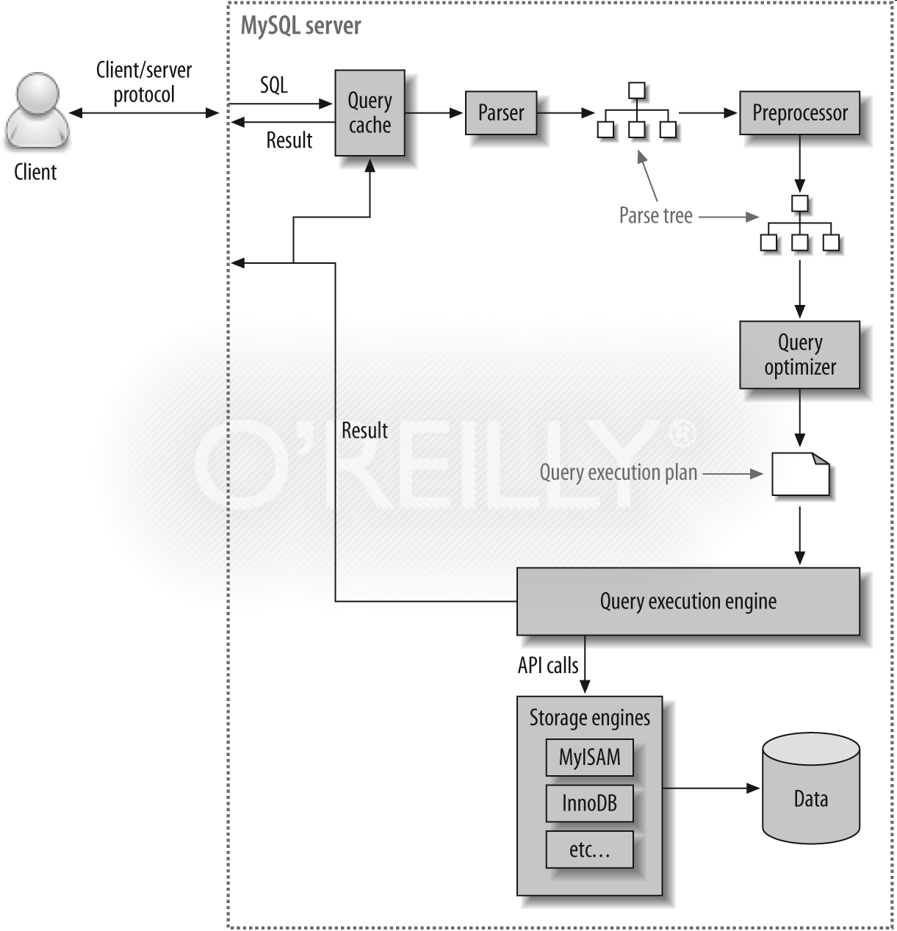
Qúa trình thi hành truy vấn

Slide 16
Kế hoạch thi hành truy vấn
Phụ thuộc vào các chi tiết của các bảng, các cột, chỉ mục và các điều kiện trong mệnh đề WHERE, bộ tối ưu của MySQL sẽ xem xét nhiều kỹ thuật để thực thi truy vấn hiệu quả
Câu lệnh EXPLAIN có thể sử dụng để lấy thông tin về cách MySQL thi hành một câu lệnh SELECT
http://dev.mysql.com/doc/refman/5.5/en/explain-output.html

Slide 17
Hiệu chỉnh Buffering và Caching
InnoDB Buffer Pool
MyISAM Key Cache
MySQL Query Cache

Slide 18
InnoDB Buffer Pool
InnoDB duy trì một không gian lưu trữ gọi là buffer pool để lưu trữ dữ liệu và chỉ mục trong bộ nhớ
Biết cách InnoDB làm việc và sử dụng ưu điểm lưu giữ dữ liệu thường xuyên trọng bộ bộ nhớ là một khía cạnh quan trọng trong hiệu chỉnh MySQL

Slide 19
MyISAM Key Cache
Để giảm quá trình vào ra, MyISAM sử dụng kỹ thuật cache để lưu các khối chỉ mục được truy cập thường xuyên nhất trong bộ nhớ. Một cấu trúc dữ liệu gọi là key cache được duy trì

Slide 20
Tải trước chỉ mục (Index Preload)
Để tải trước một chỉ mục vào cache, sử dụng câu lệnh LOAD INDEX INTO CACHE
Ví dụ:
LOAD INDEX INTO CACHE table1, table2 IGNORE LEAVES;

Slide 21
MySQL Query Cache
Query cache lưu câu lệnh SELECT cùng với kết quả tương ứng đã được trả lại cho máy khách.
Nếu nhận được một câu lệnh tương tự sau đó, server lấy kết quả từ trong cache thay vì dịch và thi hành lệnh
Query cache hữu ích khi có các bảng không thay đổi thường xuyên
Nếu một bảng thay đổi, tất cả các cached query sử dụng bảng không còn hiệu lực và bị loại khỏi cache
https://www.percona.com/blog/2015/01/02/the-mysql-query-cache-how-it-works-and-workload-impacts-both-good-and-bad/

Slide 22
MySQL Query Cache
Mặc dù các giá trị có khả năng được truy xuất từ bộ nhớ (từ InnoDB buffer pool hoặc MyISAM key cache), sử dụng query cache tránh quá tải trong sử lý truy vấn, quyết định liệu có sử dụng quét bảng và xác định các khối dữ liệu cho mỗi dòng

Slide 23
Các tham số Query Cache
query_cache_type: Xác định chế độ hoạt động của query cache
query_cache_limit: Xác định kích thước lớn nhất cho một kết quả có thể lưu trong cache
query_cache_size: Xác định dung lượng bộ nhớ phân phối cho các Query cache. Giá trị ngầm định của biến là 0, có nghĩa query caching không được bật

Slide 24
query_cache_type:
0 hoặc OFF: Không lưu trữ các kết quả hoặc truy xuất các kết quả được lưư trữ
1 hoặc ON: Cho phép lưu trữ trừ các câu lệnh bắt đầu với SELECT SQL_NO_CACHE.
2 hoặc DEMAND: Chỉ lưu trữ các kết quả bắt đầu SELECT SQL_CACHE.

Slide 25
Xem cấu hình cache
SHOW variables LIKE '%cache%';

Slide 26
Hiển thị hiệu năng của query cache
SHOW STATUS LIKE 'Qcache%';

Slide 27
Xem xét thông tin các luồng đang thi hành
Có thể chuẩn đoán công việc MySQL servert đang làm để xác định các điểm tắc. Kiểm tra danh sách các luồng đang thi hành trong server:
SHOW FULL PROCESSLIST;

Slide 28
Tài liệu tham khảo
http://www.mysql.com
http://dev.mysql.com/doc/refman/5.7/en/
Notes:
Nguyên lý Hệ điều hành

